Slide 1

RITO MWANDU NYASAYE GI TERO OTE
Lesson 11 mar Septemba 12, 2026

Slide 2

“Ung’eyo ng’wono mar Ruodhwa Yesu Kristo, ni kata ne en gi mwandu mogundho kamano, to nodoko jachan nikech un, mondo un ubed jomwandu kuom chan mare” (2 Jo-Korintho 8:9)

Slide 3






Tich mar rito gik moko en yo ma ng’ato tiyogo gi gik ma oseket e lwete.
E ndiko mar barua mar ariyo ma Paulo nooro ni jo-Korintho, bedo jarit nyiso tich moro makende ma jaote ne timo: ni kanise mag joma ok jo-Yahudi ochok pesa mondo okony kanisa mane ni Jerusalem, mane kalo e kinde matek ahinya.
Jo-Korintho ne osesingore chon mar konyo, kendo kinde ne chiegni mane onego chop singruokno. Kanise mag Makedonia ne osechako timo kamano. Paulo ne ok odewo kwan mar pesa mane ochiw. Ne odwaro neno miyumo mane joma oyie ne dhi tiyogo e thuoloni ka luwore gi ng’wono mane giseyudo.
Chakruok mar rito mwandu:
  Ranyisi mar Yesu
  Dwoko mar ng’wono moyudi
Kaka ipuonjruok bedo jarit mwandu:
  Chenro maber
  Chuny makare
Dwoko mag rito mwandu:
  Kanisa obedo e achiel

Slide 4

CHAKRUOK MAR RITO MWANDU

Slide 5


RANYISI MAR YESU
Kata ne en gi mwandu mogundho, to nodoko jachan (2 Jo-Korintho 8:9)
Ne oweyo Polo mondo odag e Piny
Ne oweyo locho e piny mangima mondo obed jalos bao
Ne oweyo kama nigi arita maber mondo odhi odag e piny wasigu
Ne owilo osimbo mar ruoth gi osimbo mar kudho
“Ung’eyo ng’wono mar Ruodhwa Yesu Kristo, ni kata ne en gi mwandu mogundho kamano, to nodoko jachan nikech un, mondo un ubed jomwandu kuom chan mare.”
(2 Jo-Korintho 8:9)
Tudruok mane mantie e kind ng’wono mar Nyasaye kod chiwo maonge migundia? (2 Kor. 8:1-2)
Nyasaye nomiyo kanise mag Makedonia ng’wono mare, kendo ne “gigolo chiwo maonge migundia” (2 Jo-Korinto 8:2). Kendo mae e ng’wono mar Yesu ne gin, kendo ne wan:
Kendo ne otimo gigo duto nikech hera mane oherowago! (Joh. 15:13; Efes 5:2; Gal 2:20; 1 Joh. 3:16).
Ere kaka wabiro dwoko ng’wono mar Yesu? “To kaka useyudo nono, un bende chiwuru nono” (Math. 10:8).

Slide 6




DWOKO MAR NG’WONO MOYUDI
“Ne gitimo moloyo kaka ne waparo. Mokwongo ne gichiwore ni Ruoth, eka, kuom dwaro mar Nyasaye, ne gichiwore ni wan bende.” (2 Jo-Korintho 8:5)
Ne dwoko mar jo-Makedonia ni ng’wono:
Ne giyudo ng’wono mar Yesu (2 Kor. 8:9)
Ne gichiwore ni Yesu
(2 Kor. 8:5)
Ne gihombo mondo gikony jomoko (2 Kor. 8:4)
Kuom chan margi, ne gichiwo moloyo koda kaka ne ginyalo (2 Kor. 8:2-3)
Ang’o ma mano puonjowa?
Goyo erokamano nikech ng‘wono mar Nyasaye (2 Kor. 9:15)
Yesu nochiwo gik moko duto nikech wan.Erokamano marwa nyisore e gombo ni wachiwrene chuth .
Gombo pogo ne jomoko gweth mag Nyasaye(2 Kor. 9:11a)
Wachiwo ne jomoko mana nikech Nyasaye nokwongo chiwonwa
Hera madieri
(2 Jo-Korintho 8:24)
Chiwo e gima nyiso gadier ni hera nitie e chunywa

Slide 7

KAKA IPUONJRUOK BEDO JARIT MWANDU

Slide 8




CHENRO MABER
“Ng’ato ka ng’ato mondo ochiw kaka oseparo e chunye, ma ok ochune, kendo ma ok oywago ang’e, nikech jachiwo mamor ema Nyasaye ohero.” (2 Jo-Korintho 9:7)
MACEDONIA
Chenro ma Paulo ne oketo ne en mar choko chiwo makende kuom kanise mag Makedonia kod Akaya (e piny ma Korintho ne nitie) mondo okony kanisa mane ni Jerusalem (Rumi 15:26).
Corinth
ACHAIA
Jerusalem
Ka jaote ne ogolo paro mar keto chenrono e Kolosai higa achiel mokalo, ne orwak wachno gi mor, kata obedo ni ne onge gol mane oketi e kindeno (2 Kor. 9:1-2). Kata kamano, ng’ato ka ng’ato kuom jokanyo ne ong’ado e chunye pesa mane obiro chiwo (2 Kor. 9:7a).
Ka giloso chenro mar chiwo, joot ka joot onego ononre giwegi kendo giket goal ma owinjore, kaluwore gi nyalo margi.
Gimachielo ma Paulo oketo e chenro mare en ni ok onego girit mondo gichiw gik moko duto dichiel, to onego giket matin juma ka juma nyaka gichop e kwan mane oketi (1 Kor. 16:2). E yo ma kamano, ka Paulo ochopo, chiwo duto nochok kanyakla maonge achune (2 Kor. 9:3-5).

Slide 9


CHUNY MAKARE
“Awachonu adier ni ne gigolo chiwo kaka ginyalo, mi gichiwo moloyo koda kaka ne ginyalo, kendo ne gitimo kamano maonge achune” (2 Jo-Korintho 8:3)
Mondo ojiw ng’wono mar jo-Kolosai, Paulo omiyogi ranyisi mar jo-Makedonia. E kanisego, owetego ne osenyiso chuny mowinjore kaka ranyisi maber e chiwo mich, nikech ne gichiwo...
gi mor mogundho
(2 Kor. 8:2a)
Ne gin gi mor nikech ne ginyalo chiwo
maonge migundia
(2 Kor. 8:2b)
Dhier margi ne ok omonogi chiwo
maonge achune
(2 Kor. 8:3)
Ne gitimo kamano gi chunygi kendo giwegi
kaka thuolo makende
(2 Kor. 8:4)
Timno ne omiyogi thuolo mar nyiso ni gihero Nyasaye kod kanisa
kaka yo mar chiwruok chuth ni Nyasaye
(2 Kor. 8:5)
Chiwruokne ni Nyasaye ne omiyo obedo gi chiwruok ni jomoko

Slide 10

DWOKO MAG RITO MWANDU

Slide 11


KANISA OBEDO E ACHIEL
“Tich ma watiyoni ok kel mana gik moko duto ma jo-Nyasaye dwaro kende, to obiro miyo ji medo goyo ni Nyasaye erokamano bende.”
(2 Jo-Korintho 9:12)
Chiwo ma ne oter Jerusalem ne nigi ber mamoko bende (2 Kor. 9:12).
Kanise mag jo-Yahudi
Gitero Injili
Kanise mag joma ok jo-Yahudi
Gikonyo gi mwandugi
Jo-Yahudi kod joma ok jo-Yahudi ne obedo e achiel kuom tudruok mag kony kod erokamano (Rumi 15:26-27). E yo ma kamano, ne ochopo gima jaote ne dwaro ahinya: bedo e achiel e kanisa.
Gimachielo maber mane otimore ma wanyalo puonjore e kindegi en yo makende ma iritogo mich: gik moko duto nyaka tim e yo makare, kendo luwo chanruok kaka olosi.
Kanisa manie gweng’
General Association
Conference/Mission/
Union
Division
Paulo noyiero Tito mondo otel e choko chiwo, kendo kanisa noyiero owete mondo okonye e tijno (2 Kor. 8:16-24). Ne onge yo machielo mowinjore mar choko kendo oro chiwo Jerusalem.

Slide 12
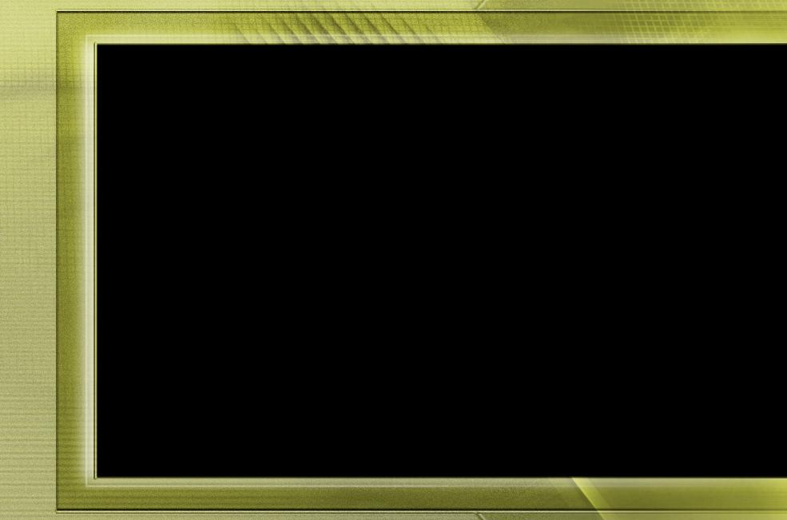
“Tich Nyasaye nyaka sir gi taith kod mich kod chiwo. Ruoth koro dwaro mondo okel gik ma oseketo e lwet jorit mwandu mage. [...]
Ruoth Yesu ok dwar gimoro kuom jolupne moloyo gima en owuon osetimo. Joma timo tim mar tuonruok kendo chiwruok giwegi nikech tij Nyasaye gin mana jogo ma luwo ranyisi mare. Ne olonyo lepe mag loch kod osimbo mare mar ruoth, kendo ne oloor oa e loch mare maduong’. Ne odoko jadhier, mondo kokalo kuom dhier mare, wabed gi mwandu ma nyaka chieng’. Ne ok ochiwo mana mwandu mage kende, to ne ochiwo ngimane owuon mondo ogol gik moko duto ma geng’o jogo madwaro donjo e pinyruodh Nyasaye.
[...] Ruoth Yesu luongowa mondo wabed jotich kanyakla kode. En wuon kendo en gi ratiro kuom gik moko duto ma wan-go. Kuom bedo gi gombo mar konyo e tije, koro wanyalo nyiso hera marwa kuome .
EGW (The Upward Look, April 9)

